Slide 1
Indicaciones para la producción
DI_CF6_2_FireWall

Slide 2
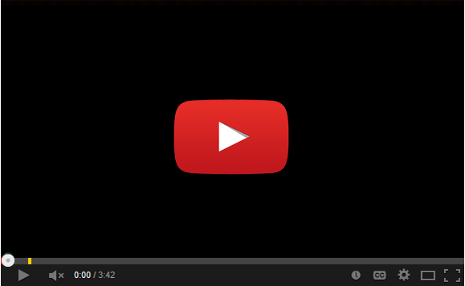

Indicaciones para la producción
Implementación y operación de la ciberseguridad
Animación 2D + Voz en off: a medida que la voz en off narra, se mostrarán los textos y material visual correspondiente.
Intro: suena música apropiada, se muestran (con las animaciones que producción considere y tenga al alcance):
el logo institucional
el nombre del programa (arriba)
el título del numeral 2. de este CF: “Firewall”.
Firewall

Slide 3
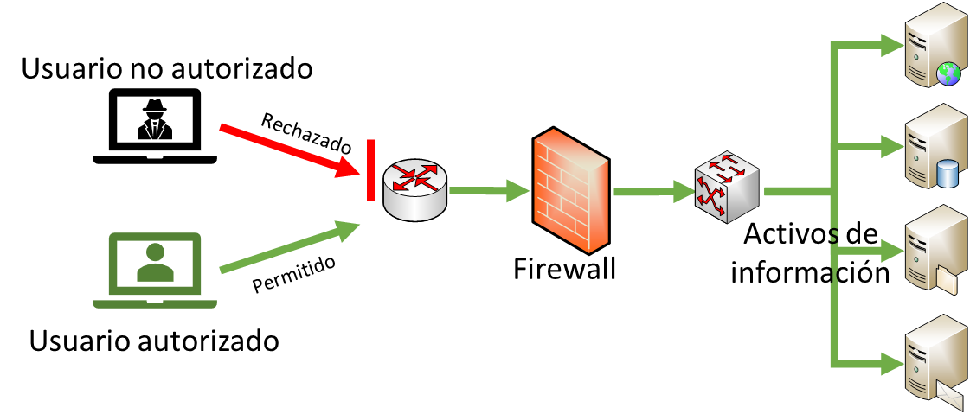
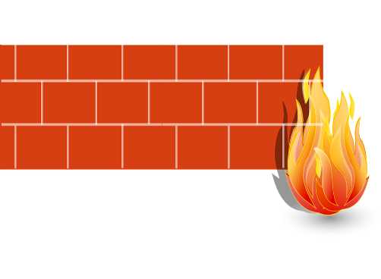
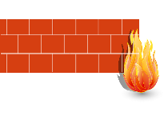
Animación
Indicaciones para la producción
Animación 2D: imágenes y animación (sugeridas en el ppt y las que producción considere apropiadas) mientras se oye la voz en off con la info. Acompañar con música y/o sonidos acordes.
Referencias de imágenes:
https://cdn.pixabay.com/photo/2013/07/12/12/55/firewall-146529_960_720.png
ESta gráfica que se sugiere, fue creada por el experto. Favor conservarla.
Audio/ Narración
Los firewall, conocidos en español como cortafuegos, cumplen la función de proteger los activos de información de la organización mediante la gestión del tráfico entrante y saliente entre redes, permitiendo bloquear o acceder.

Slide 4

Animación
Indicaciones para la producción
Animación 2D: imágenes y animación (sugeridas en el ppt y las que producción considere apropiadas) mientras se oye la voz en off con la info. Acompañar con música y/o sonidos acordes.
Referencias de imágenes:
administrador de red
https://cdn.pixabay.com/photo/2017/05/13/09/04/question-2309040_960_720.jpg
Audio/ Narración
Los firewall cuentan con políticas para la gestión de tráfico por defecto, pero cada administrador de red puede crear otras o modificar las existentes de acuerdo con sus necesidades.
Tráfico entrante: bloquea todo el tráfico entrante y autoriza lo necesario.
Tráfico saliente: permite todo el tráfico saliente y restringe los destinos no deseados o peligrosos.

Slide 5


Animación
Indicaciones para la producción
firewall
adecuada gestión
Animación 2D: imágenes y animación (sugeridas en el ppt y las que producción considere apropiadas) mientras se oye la voz en off con la info. Acompañar con música y/o sonidos acordes.
Referencias de imágenes:
Host
Paquete
Rango de IP
Puerto
https://cdn.pixabay.com/photo/2013/07/12/19/22/antivirus-154669_960_720.png
Audio/ Narración
Mientras suena la locución, la imagen y estos términos (que se explicarán en cuadro siguiente) aparecen en pantalla uno a uno con alguna animación.
Para la operación de un firewall, es necesario tener presentes ciertos conceptos y definiciones que son muy comunes y cuyo conocimiento permite realizar una adecuada gestión.

Slide 6




Animación
Indicaciones para la producción
Animación 2D: imágenes y animación (sugeridas en el ppt y las que producción considere apropiadas) mientras se oye la voz en off con la info. Acompañar con música y/o sonidos acordes.
Referencias de imágenes:
Deberán aparecer en pantalla, por cada término, la imagen animada que lo ilustra y partes del texto que los definen (señaladas en verde en la diapositiva).
Audio/ Narración
Host: cualquier dispositivo que se encuentra conectado a la red y que cuenta con una dirección IP y/o nombre asignado.
NAT (Network Address Translator): traductor de direcciones de red, que permite establecer la comunicación desde Internet hacia un dispositivo en el interior de nuestra red.
Paquete: uno de los bloques que componen la información que viaja a través de la red.
https://cdn.pixabay.com/photo/2020/04/12/07/18/connection-5033077_960_720.jpg
https://cdn.pixabay.com/photo/2018/08/18/13/26/interface-3614766_960_720.png

Slide 7


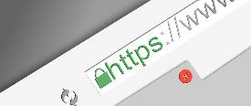

Animación
Indicaciones para la producción
Animación 2D: imágenes y animación (sugeridas en el ppt y las que producción considere apropiadas) mientras se oye la voz en off con la info. Acompañar con música y/o sonidos acordes.
Referencias de imágenes:
Los textos en rojo ni se locutan ni se muestran en pantalla, son meramente orientativos para producción.
Audio/ Narración
Política: condiciones bajo las cuales se autoriza o deniega el tráfico entre un origen o un destino en la red.
Puerto: entrada lógica hacia un servicio específico, por ejemplo, puerto 80 http, 443 https, 21 ftp, etc.
Rango de IP: grupo de direcciones IP agrupadas para una función o política específica. (192.168.1.10-192.168.1.20. Este número de IP no se locuta pero sí se muestra en pantalla).
Servicio: ofrecido por aplicaciones o sistemas para compartir información entre 2 o más sistemas a partir de la aplicación de protocolos, por ejemplo, servicio web HTTP.
https://cdn.pixabay.com/photo/2018/04/23/16/02/https-3344700_960_720.jpg
https://cdn.pixabay.com/photo/2017/10/26/11/21/ssl-2890762_960_720.jpg

Slide 8

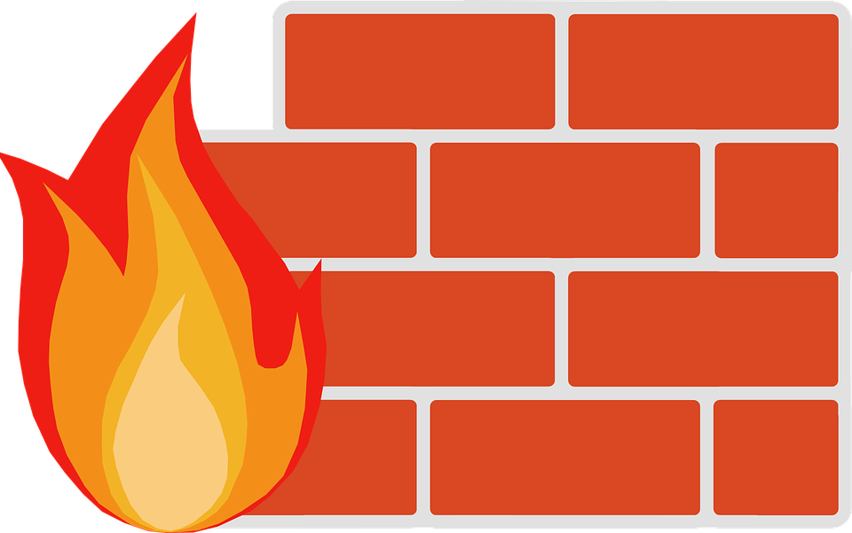



Animación
Indicaciones para la producción
Proteger activos
Evitar accesos no permitidos
Animación 2D: imágenes y animación (sugeridas en el ppt y las que producción considere apropiadas) mientras se oye la voz en off con la info. Acompañar con música y/o sonidos acordes.
Referencias de imágenes:
Controlar usuarios
Restringir el tráfico
Evitar ataques
Brindar informes
https://cdn.pixabay.com/photo/2014/04/02/10/40/check-304167_960_720.png
Audio/ Narración
Funcionalidades
Entre las funciones que desempeña un firewall, se encuentran:
Proteger los activos de información de la organización.
Evitar accesos no permitidos por usuarios no autorizados hacia nuestra red.
Controlar la cantidad de usuarios conectados a un servicio.
Restringir el tráfico saliente hacia los destinos autorizados.
Evitar ataques a la red interna.
Brindar los informes necesarios para auditoría.
https://cdn.pixabay.com/photo/2016/06/15/16/16/man-1459246_960_720.png

Slide 9

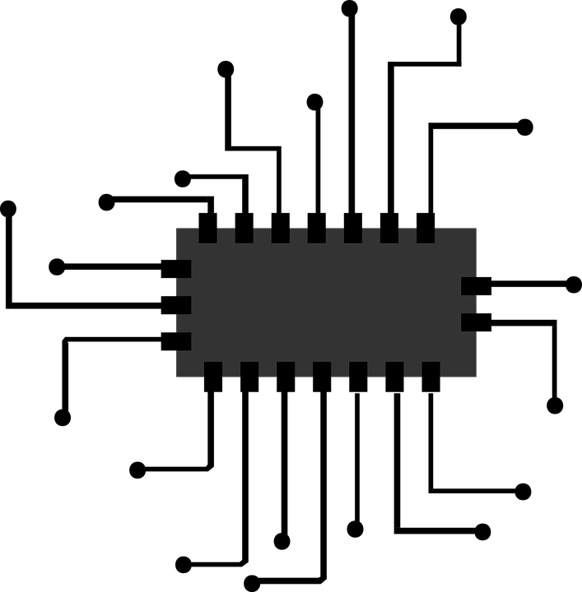


Animación
Indicaciones para la producción
Animación 2D: imágenes y animación (sugeridas en el ppt y las que producción considere apropiadas) mientras se oye la voz en off con la info. Acompañar con música y/o sonidos acordes.
Referencias de imágenes:
Audio/ Narración
https://cdn.pixabay.com/photo/2020/09/10/04/54/program-5559266_960_720.png
Tipos
Actualmente, existe gran variedad de soluciones firewall, entre las cuales es importante identificar:
Firewall basados en hardware.
Firewall basados en software.
https://cdn.pixabay.com/photo/2016/10/02/19/51/chip-1710300_960_720.png

Slide 10
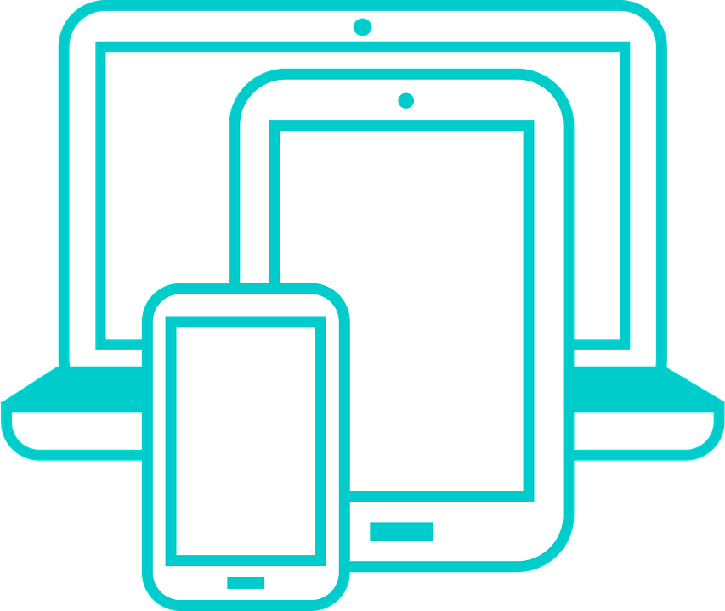

Animación
Indicaciones para la producción
Animación 2D: imágenes y animación (sugeridas en el ppt y las que producción considere apropiadas) mientras se oye la voz en off con la info. Acompañar con música y/o sonidos acordes.
Referencias de imágenes:
Audio/ Narración
Firewall basados en hardware
En su mayoría, se implementan en dispositivos físicos, administrables a través de interfaces o administración remota, los cuales se integran a la red principal, y su implementación obedece a la gestión de una licencia comercial, así como de soporte pago.
Firewall basados en software
Disponibles para ser implementados bajo ciertos sistemas operativos, como Linux o Windows, asimismo, disponibles como paquete que integra el sistema operativo y solución incluida lista para implementar en cualquier dispositivo existente.

Slide 11
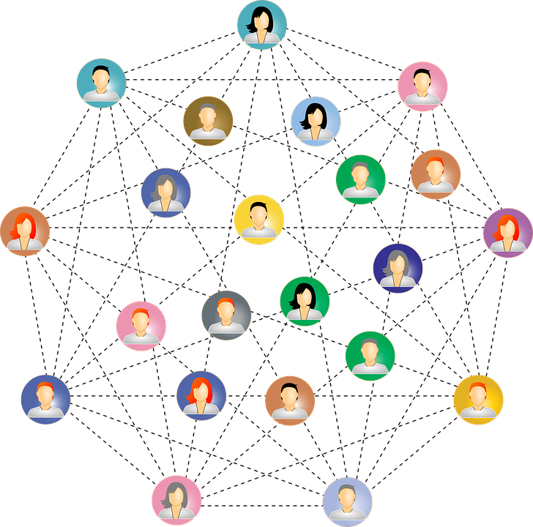
Animación
Indicaciones para la producción
Animación 2D: imágenes y animación (sugeridas en el ppt y las que producción considere apropiadas) mientras se oye la voz en off con la info. Acompañar con música y/o sonidos acordes.
Referencias de imágenes:
Audio/ Narración
Características
Los firewall tienen como función principal la gestión del tráfico entre redes; esta funcionalidad es posible a partir de la implementación de políticas o reglas que pueden especificarse desde diferentes posiciones y alcances, partiendo de reglas que abarcan un ámbito general, como, por ejemplo, un rango de IP, y luego las de ámbito particular, por ejemplo, un dispositivo.

Slide 12
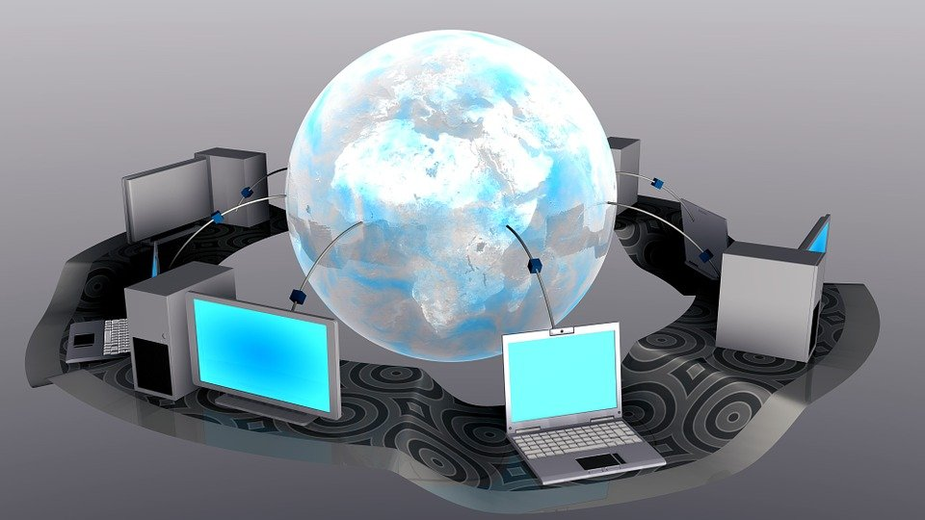

Animación
Indicaciones para la producción
Animación 2D: imágenes y animación (sugeridas en el ppt y las que producción considere apropiadas) mientras se oye la voz en off con la info. Acompañar con música y/o sonidos acordes.
Referencias de imágenes:
https://cdn.pixabay.com/photo/2015/03/30/12/42/network-698598_960_720.jpg
Audio/ Narración
Tipos de firewall por funcionalidad
Desde el punto de vista de funcionalidad, se encuentran los siguientes tipos de firewall:
Firewall de filtrado de paquetes
Este firewall realiza la gestión de tráfico a partir de reglas aplicadas a direcciones de red, protocolos y puertos.
Firewall proxy
Este es de los más seguros a nivel de control de tráfico entre redes y su función es evitar un acceso directo desde el exterior.

Slide 13




Animación
Indicaciones para la producción
Animación 2D: imágenes y animación (sugeridas en el ppt y las que producción considere apropiadas) mientras se oye la voz en off con la info. Acompañar con música y/o sonidos acordes.
Referencias de imágenes:
https://cdn.pixabay.com/photo/2018/03/24/22/39/antivirus-3258126_960_720.jpg
Audio/ Narración
Firewall de inspección con estado
Permite realizar un monitoreo al estado de cada conexión.
Firewall de próxima generación (NGFW)
Permite un filtrado de paquetes basados en proxy, desde las capas 3 y 4 del modelo OSI, con capacidades de llegar a extender su protección hasta la capa 7; este tipo de firewall es sugerido para la administración de redes de gran tamaño.
https://cdn.pixabay.com/photo/2013/07/12/19/30/computer-154885_960_720.png

Slide 14
Indicaciones para la producción
Música, animación de cierre.
Fin

